Slide 1





CONJUGAISON
VERBES 1er groupe
Nous allons observer la conjugaison de ces 4 verbes

Slide 2


geler
appeler
Lis dans ta tête et observe en silence
j' appelle
je gèle
tu appelles
tu gèles
il gèle
il appelle
nous gelons
nous appelons
vous gelez
vous appelez
elles gèlent
elles appellent

Slide 3
geler
appeler
Qu'est-ce qui est pareil ?
j' appelle
je gèle
tu appelles
tu gèles
il gèle
il appelle
nous gelons
nous appelons
vous gelez
vous appelez
elles gèlent
elles appellent

Slide 4
geler
appeler
Qu'est-ce qui est pareil ?
j' appelle
je gèle
tu appelles
tu gèles
il gèle
il appelle
nous gelons
nous appelons
vous gelez
vous appelez
elles gèlent
elles appellent

Slide 5
geler
appeler
Qu'est-ce qui est différent ?
j' appelle
je gèle
tu appelles
tu gèles
il gèle
il appelle
nous gelons
nous appelons
vous gelez
vous appelez
elles gèlent
elles appellent

Slide 6
geler
appeler
Qu'est-ce qui est différent ?
j' appelle
je gèle
tu appelles
tu gèles
il gèle
il appelle
nous gelons
nous appelons
vous gelez
vous appelez
elles gèlent
elles appellent

Slide 7
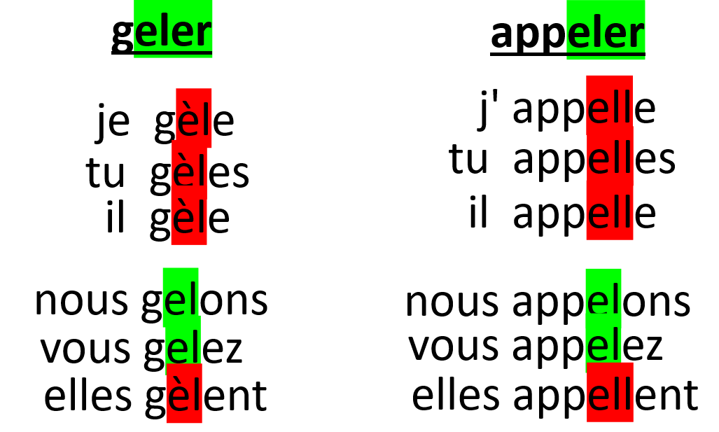

Complète la première règle
La plus part des verbes du premier groupe qui se finissent par - eler comme GELER - HARCELER - MODELER - PELER -ECARTELER,
prennent un accent grave sur le e situé avant le l, sauf pour nous et vous.
Exception : le verbe appeler et son dérivé rappeler, qui
double son l pour avoir le son è.

Slide 8
Complète la première règle
La plus part des verbes du premier groupe qui se finissent par - eler comme GELER - HARCELER - MODELER - PELER -ECARTELER,
prennent un accent grave sur le e situé avant le l, sauf pour nous et vous.
Exception : le verbe appeler et son dérivé rappeler, qui
double son l pour avoir le son è.

Slide 9
acheter
jeter
Lis dans ta tête et observe en silence
je jette
j' achète
tu jettes
tu achètes
il achète
il jette
nous achetons
nous jetons
vous achetez
vous jetez
elles achètent
elles jettent

Slide 10
acheter
jeter
Qu'est-ce qui est pareil ?
je jette
j' achète
tu jettes
tu achètes
il achète
il jette
nous achetons
nous jetons
vous achetez
vous jetez
elles achètent
elles jettent

Slide 11
acheter
jeter
Qu'est-ce qui est pareil ?
je jette
j' achète
tu jettes
tu achètes
il achète
il jette
nous achetons
nous jetons
vous achetez
vous jetez
elles achètent
elles jettent

Slide 12
acheter
jeter
Qu'est-ce qui est différent ?
je jette
j' achète
tu jettes
tu achètes
il achète
il jette
nous achetons
nous jetons
vous achetez
vous jetez
elles achètent
elles jettent

Slide 13
acheter
jeter
Qu'est-ce qui est différent ?
je jette
j' achète
tu jettes
tu achètes
il achète
il jette
nous achetons
nous jetons
vous achetez
vous jetez
elles achètent
elles jettent

Slide 14
acheter
jeter
je jette
j' achète
tu jettes
tu achètes
il achète
il jette
nous achetons
nous jetons
vous achetez
vous jetez
elles achètent
elles jettent

Slide 15
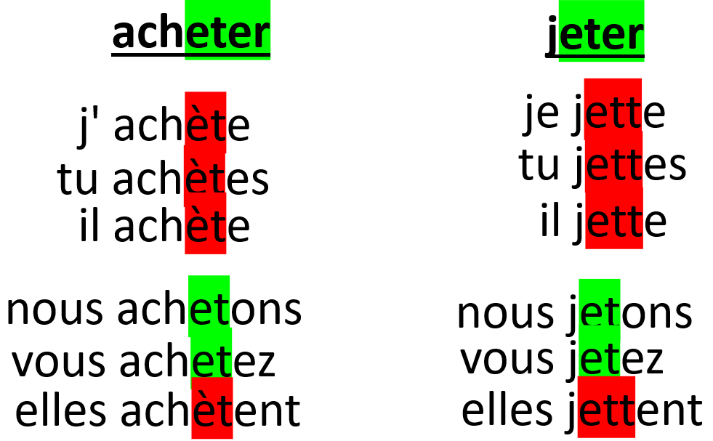
Complète la deuxième règle
La plus part des verbes du premier groupe qui se finissent par - eter comme ACHETER ou HALETER , prennent un accent grave sur le e situé avant le l, sauf pour nous et vous.
Exception : le verbe jeter et ses dérivés ( rejeter, ...) qui
double son t pour avoir le son è.

Slide 16
Complète la deuxième règle
La plus part des verbes du premier groupe qui se finissent par - eter comme ACHETER ou HALETER , prennent un accent grave sur le e situé avant le l, sauf pour nous et vous.
Exception : le verbe jeter et ses dérivés ( rejeter, ...) qui
double son t pour avoir le son è.

Slide 17



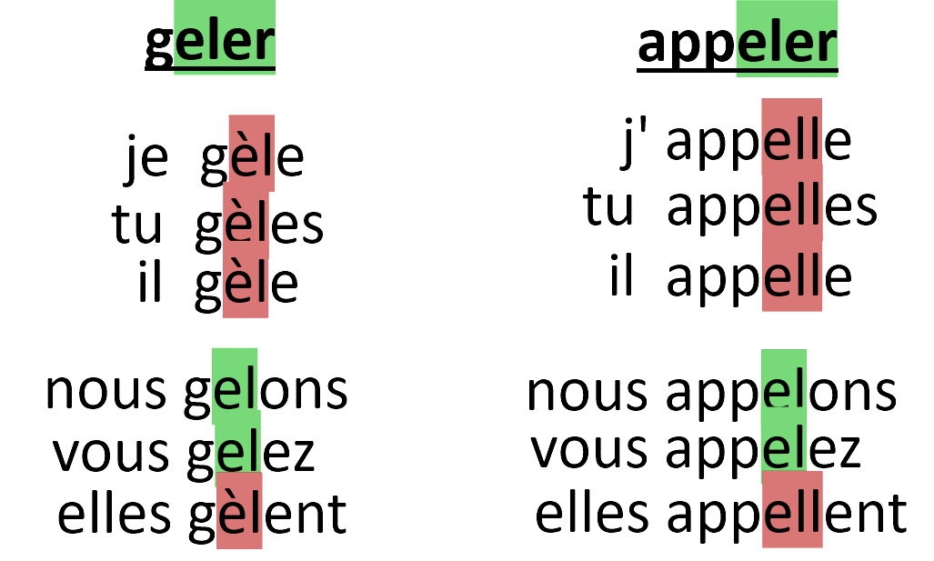


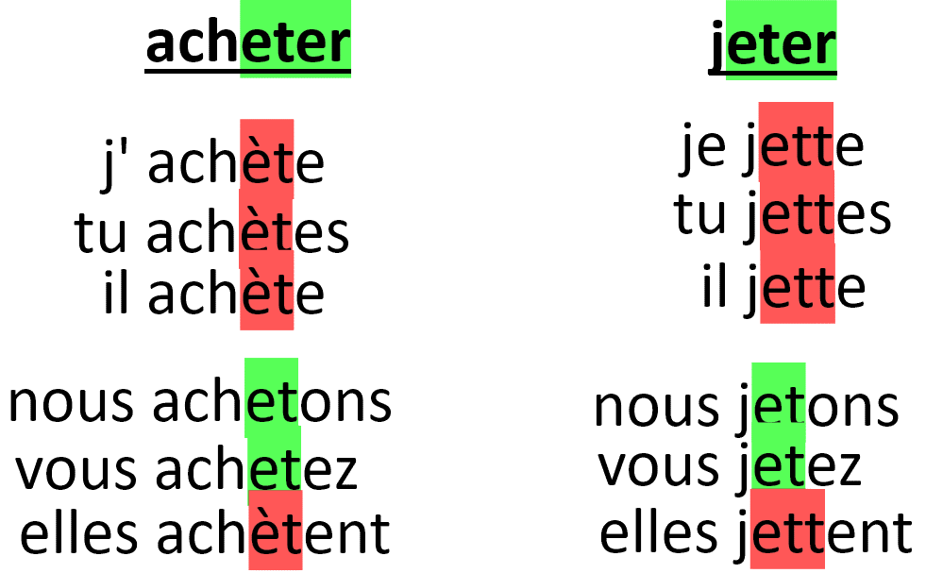



tu
(APPELER)
tu
(GELER)

Slide 18
tu
appelles
tu
gèles

Slide 19
nous
(GELER)
nous
(APPELER)

Slide 20
nous
gelons
nous
appelons

Slide 21
il
(ACHETER)
elle
(JETER)

Slide 22
il
achète
elle
jette

Slide 23
vous
(ACHETER)
vous
(JETER)

Slide 24
vous
achetez
vous
jetez

Slide 25


